Slide 1

T
CUAI 프로젝트 DA 1팀
2024.09.24
발표자 : 이승현

Slide 2
스터디원 소개 및 만남 인증
사진을 못 찍었습니다..!
김민하
성산해
안상우
이승현
이혜원

Slide 3
목차
프로젝트 진행 계획
프로젝트 소개
공유 아이디어
다음 계획

Slide 4
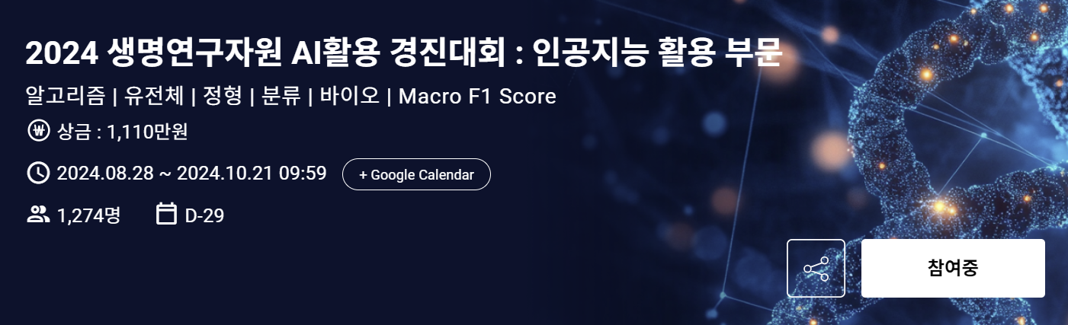

프로젝트 진행 계획
5인 팀으로 참여 가능한 대회 X
같은 경진대회에 개인팀으로 참여하여 각자의 아이디어 공유
5인 참여 가능한 대회 모색 or 프로젝트 주제 논의 예정

Slide 5
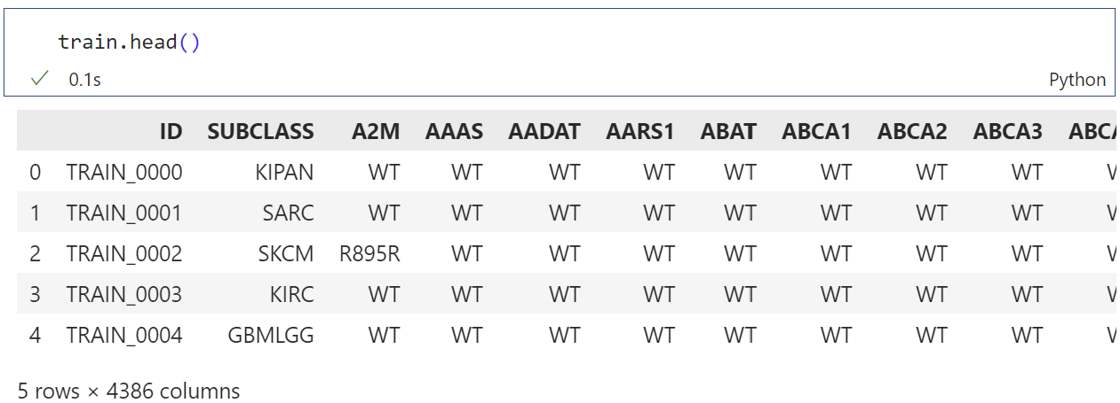
프로젝트 소개
암환자 유전체 데이터의 변이 정보를 활용한 암종 분류 AI 모델 개발
평가 지표 : Macro F1 Score
4384개의 유전체 데이터로 SUBCLASS 분류

Slide 6
데이터 구조
ID : 샘플 별 고유 ID
SUBCLASS : 암종 (26개 존재)
유전체 변이 정보 데이터 (유전체 관련 컬럼 4384개)
컬럼명 : (A2M~ZYX) 유전자명
피쳐 값
- WT : 변이 없음
- {알파벳1}{숫자}{알파벳2} : {숫자}번째 {알파벳1}이 {알파벳2}로 변이
- {알파벳1}{숫자}* : {알파벳1}부터 뒷 모든 것 삭제
- {알파벳1}{숫자}fs : {숫자}번째부터 변이 발생
Ex) 'WT', 'N1443K', 'P977P T697I T764I P977P T697I T764I', 'R27*', 'N483fs'

Slide 7
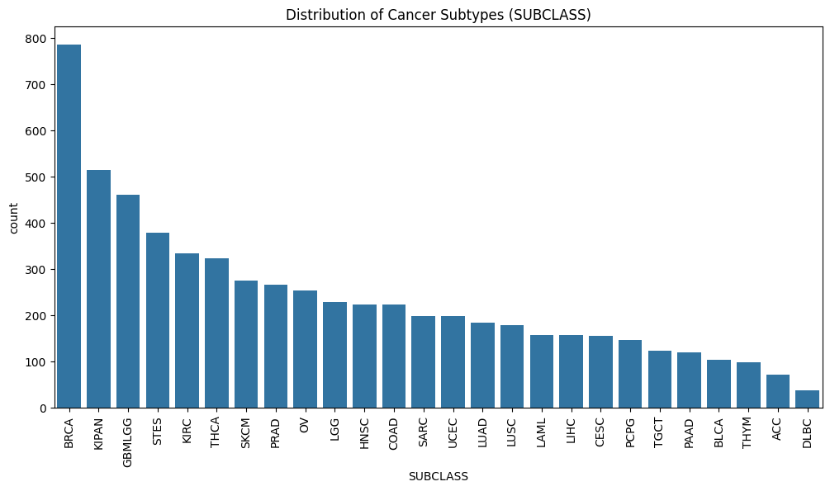
공유 아이디어
EDA
타겟값의 분포 확인 → 매우 불균형
불균형 처리에 대한 아이디어 필요

Slide 8
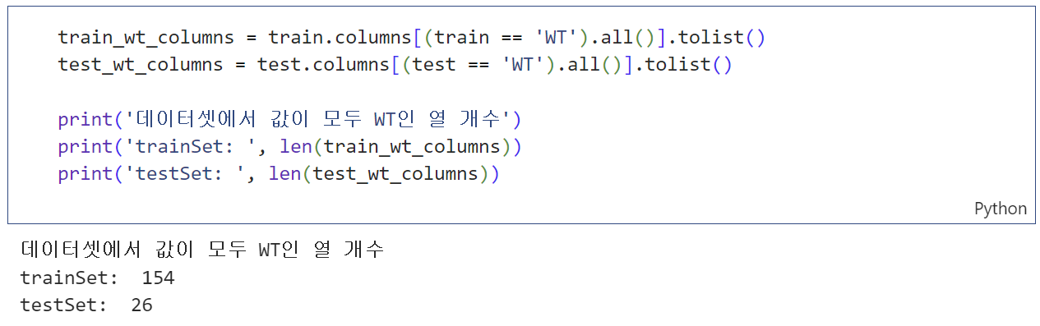
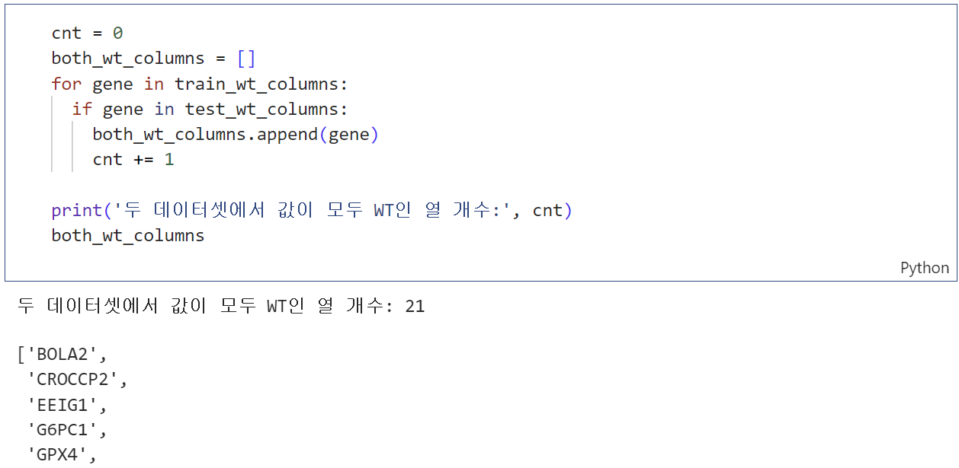
공유 아이디어
EDA
Train 또는 test에서
WT만 있는 컬럼 개수
Train과 test 두 데이터에서 모두 WT인 컬럼 개수
WT값에 대한 처리 아이디어 필요

Slide 9
공유 아이디어
EDA
그 외
크래머 V계수로 상관계수 확인 후, 피쳐의 특징 확인
암유발 유전자를 크롤링해 수집한 뒤, 데이터에 있는 암유발 유전자를 처리
→ 명목형 변수의 상관관계 확인 가능
→ 유전자 정보 사이트 : NIH

Slide 10
공유 아이디어
전처리
WT는 0으로 WT가 아닌 값은 1로 대체
파생변수 생성
{알파벳1}/{숫자}/{알파벳2} 시퀀스를 모두 나누어 3개의 파생변수 생성
변이없음/변이/삭제(*)/변이(fs)를 카운트하여 4개의 파생변수 생성
차원 축소
컬럼 수가 매우 많음 → PCA

Slide 11
공유 아이디어
모델 선택
Catboost
- 범주형이 많을 때 좋음
- 인코딩 없이 사용 가능
RandomForest
Optuna로 AutoML

Slide 12
다음 계획
생명 자원 AI 경진대회
- 공유 아이디어 토대로 이어서 진행
- 팀원들과 진행 상황 공유
각자 다음 프로젝트 주제 최소 1개 생각해오고 주제 논의

Slide 13
감사합니다

